Slide 1
Городская конференция для учащихся
«Вы сохранили милосердие в немилосердной той войне...»
Дети войны – наши земляки
Автор: Радченков Артем
Руководитель: Уханова Галина Александровна
МОУ «Шухободская основная общеобразовательная школа»
Шухободь, 2015

Slide 2
Немало бед и горя принесла война детям-подросткам, проживающим тогда в тылу. Мое поколение не знает, что такое война. Мы живем в мирное время. Но пока среди нас еще живут те, кто помнит страшное время Великой Отечественной войны.
В музее нашей Шухободской школы собран богатый материал о ветеранах, тружениках, вдовах Великой Отечественной войны. Члены кружка «Наш край», занимаясь поисково-исследовательской работой, ежегодно пополняют экспозиции о Великой Отечественной войне.

Slide 3
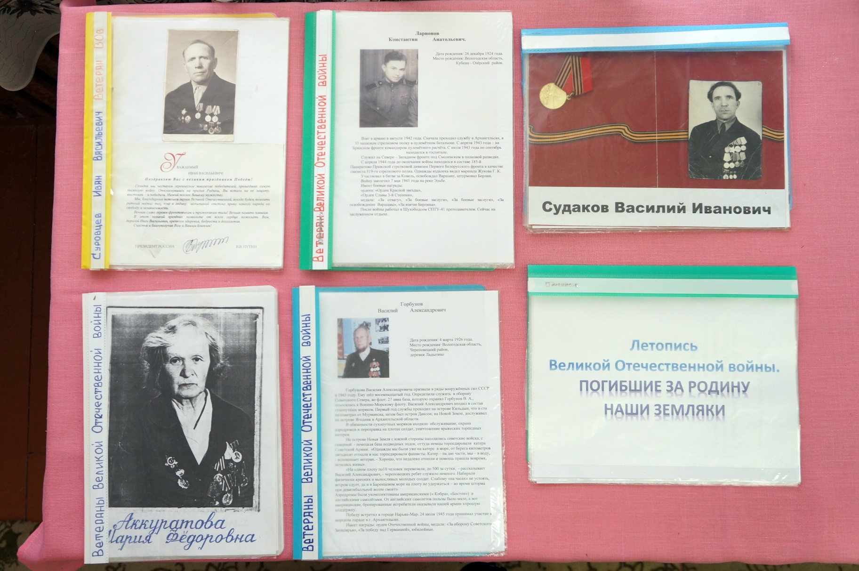

Slide 4
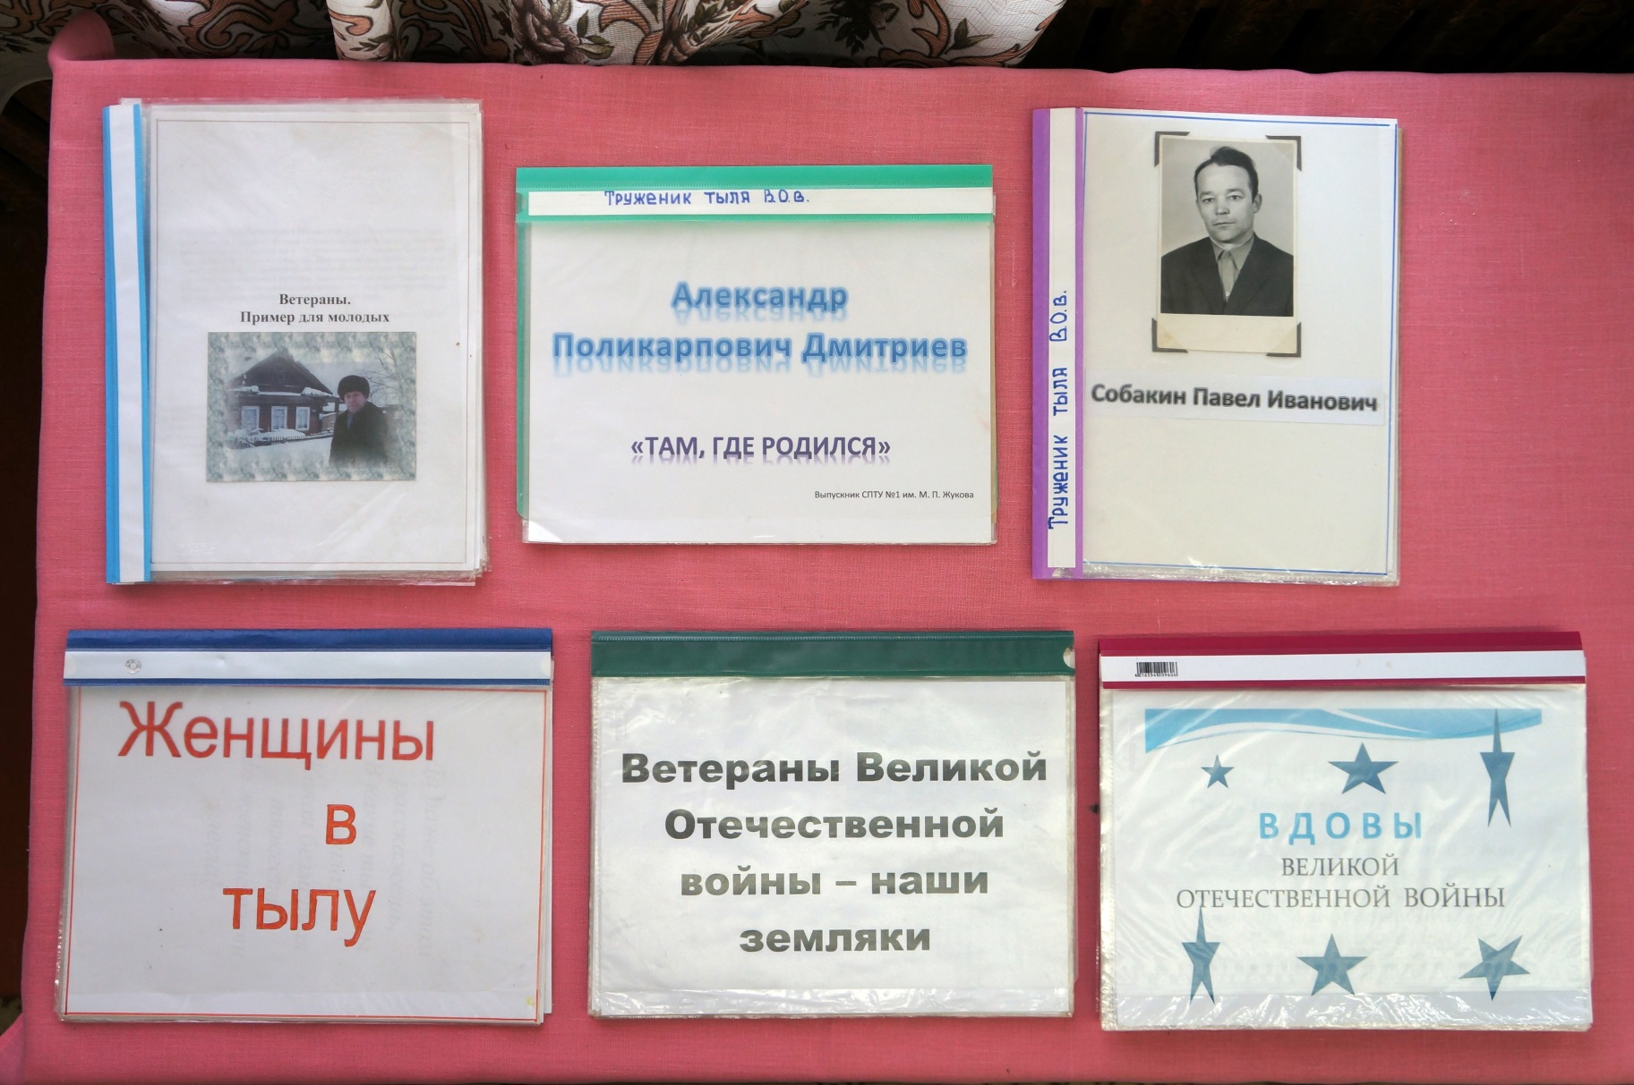

Slide 5
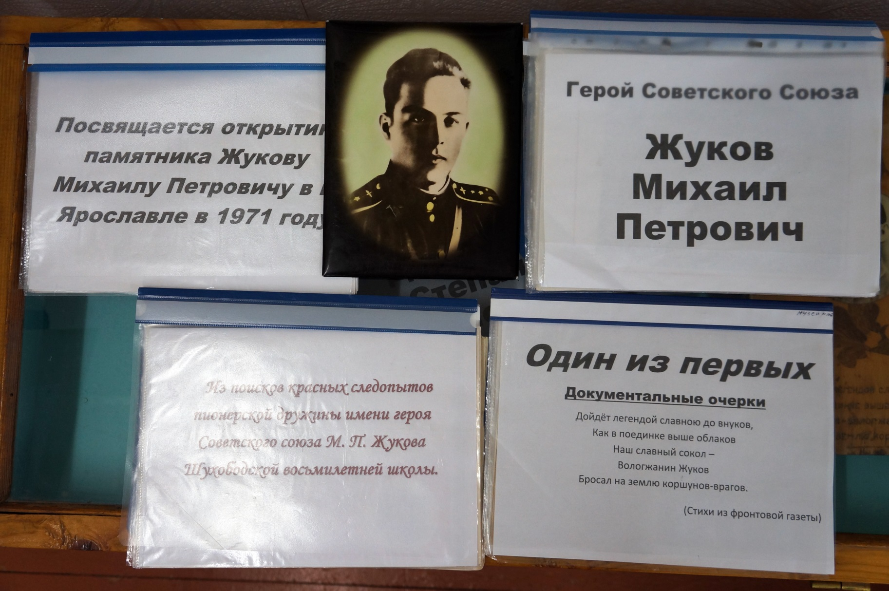

Slide 6
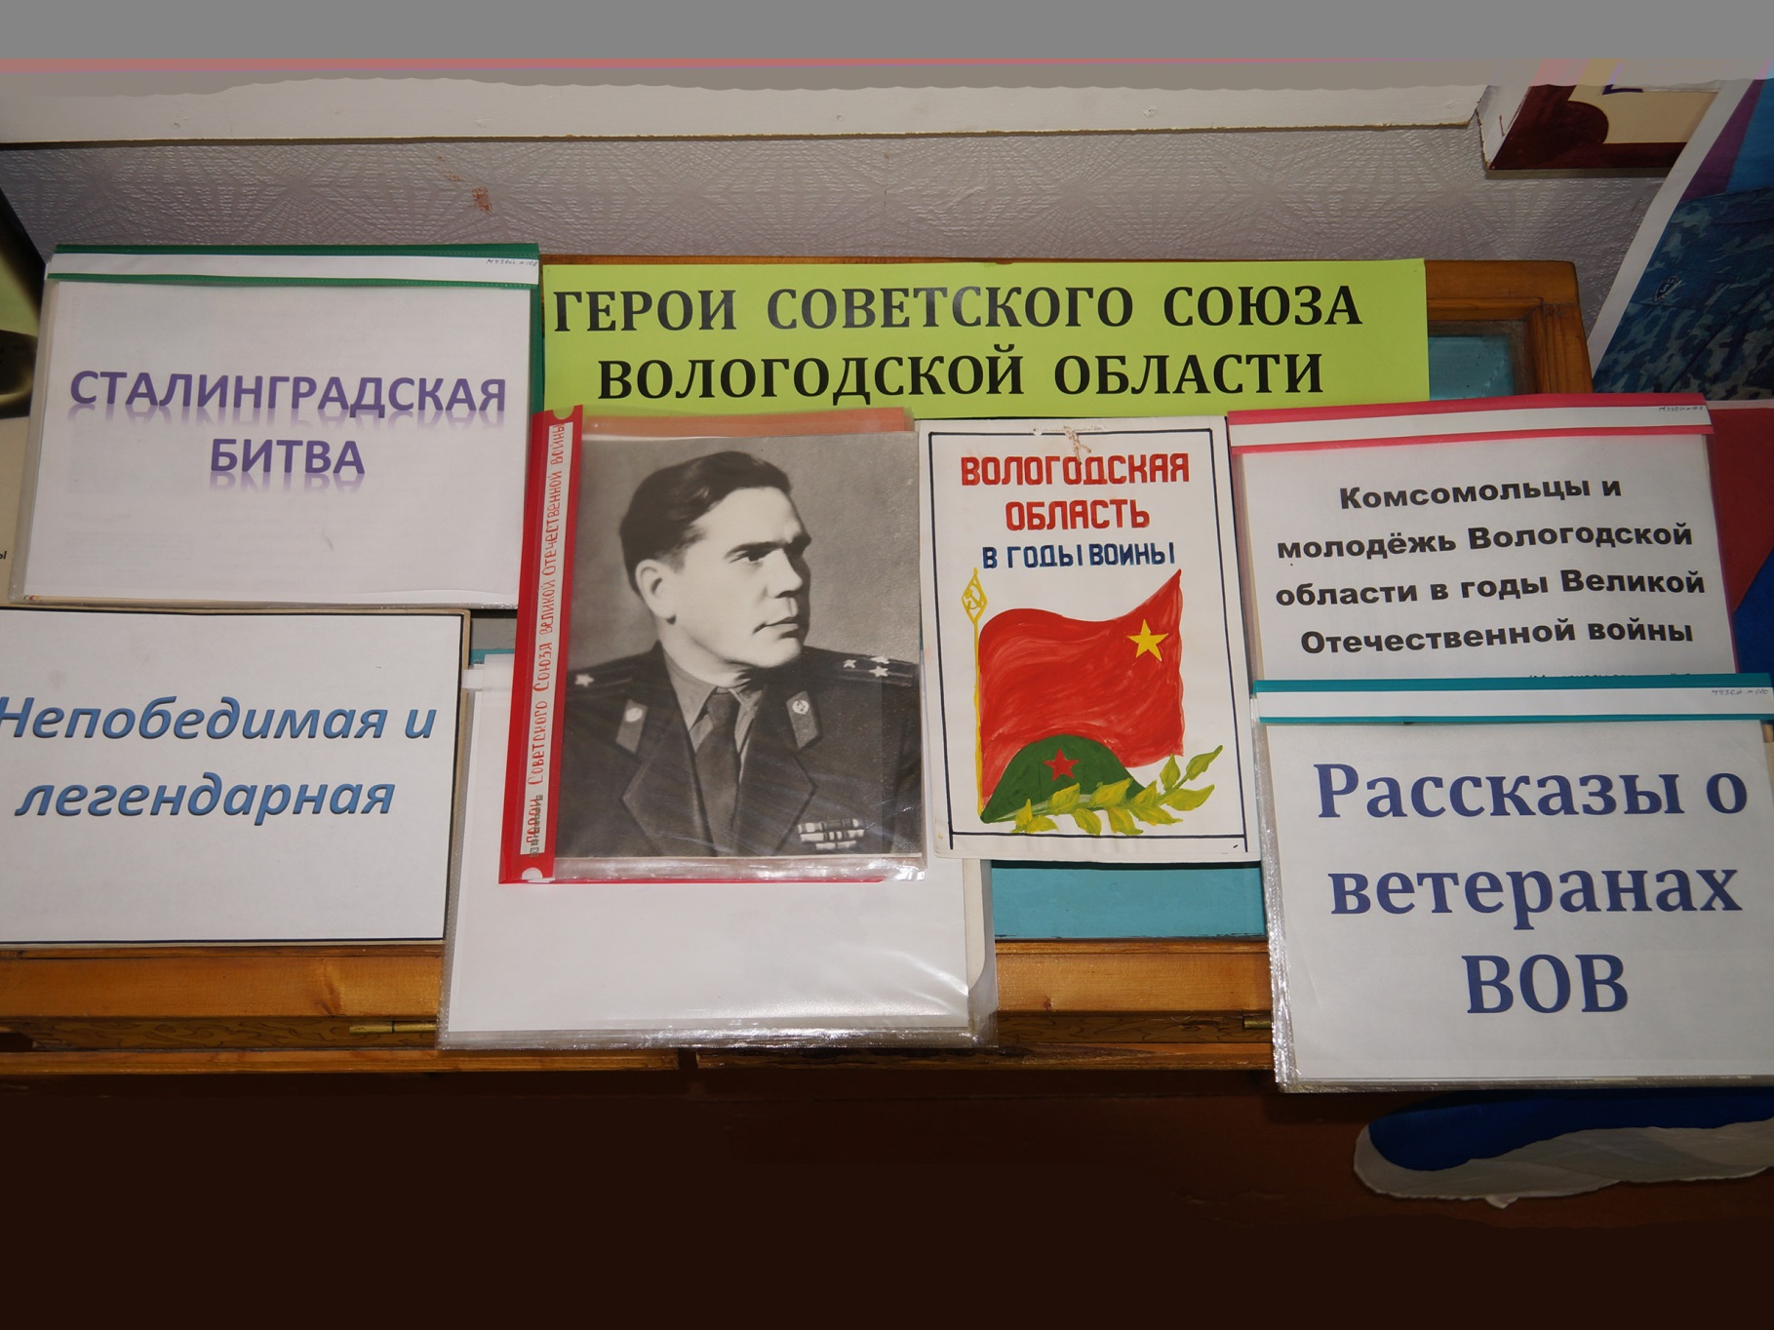

Slide 7
Я являюсь тоже членом кружка «Наш край». Изучая музейные материалы о войне, я столкнулся с проблемой, что информации о детях войны в музее недостаточно. А это наши бабушки и дедушки, а для кого-то даже прабабушки и прадедушки. Хотя детям войны не приходилось воевать самим во время Великой Отечественной войны, но их детские годы пришлись на времена горя и лишений.
Поэтому актуальность моей поисковой работы продиктована стремлением сохранить память о детях Великой Отечественной войны, формировать чувства патриотизма, любви, гордости за свою малую родину, за своих земляков.

Slide 8
В мае 2015 года вся страна будет отмечать 70-летие Победы в Великой Отечественной войне. Семьдесят лет – это большой срок. Осталось очень мало живых ветеранов, их жен. Но живут среди нас те, кто во время войны сами были детьми. Я тоже решил внести свой вклад в дело сохранения исторической памяти о военных событиях, собрать и оформить материал о детях войны своего края.
Кто же в настоящее время может нам рассказать о том, какой она была, та война?

Slide 9
Пути достижения поставленной цели:
Изучил материалы по этой теме, которые имеются в музее школы.
Обратился в нашу сельскую администрацию. Специалист администрации предоставил мне книгу учета жителей поселения. Совместно составили список жителей, которые родились перед войной и в годы войны.
Организовал встречи с этими людьми. Члены кружка «Наш край» также подключились к этому этапу работы и помогали мне организовывать встречи с детьми войны.

Slide 10
Живут рядом с нами пожилые, ничем с виду неприметные люди. Но когда начинаешь с ними беседовать, узнаешь много интересного. Война осталась в воспоминаниях этих людей с самой горькой стороны. Когда при встрече я просил что-нибудь рассказать о войне, все мои собеседники отвечали одинаково: «Да что там рассказывать. Жили мы плохо, голодно. Ждали, когда наступит победа».
«Вы выжили смертям назло
В руинах и завалах,
Вы – дети родом из войны.
Чтоб в этом убедиться,
Коснемся вашей седины
Всмотревшись в ваши лица…»

Slide 11
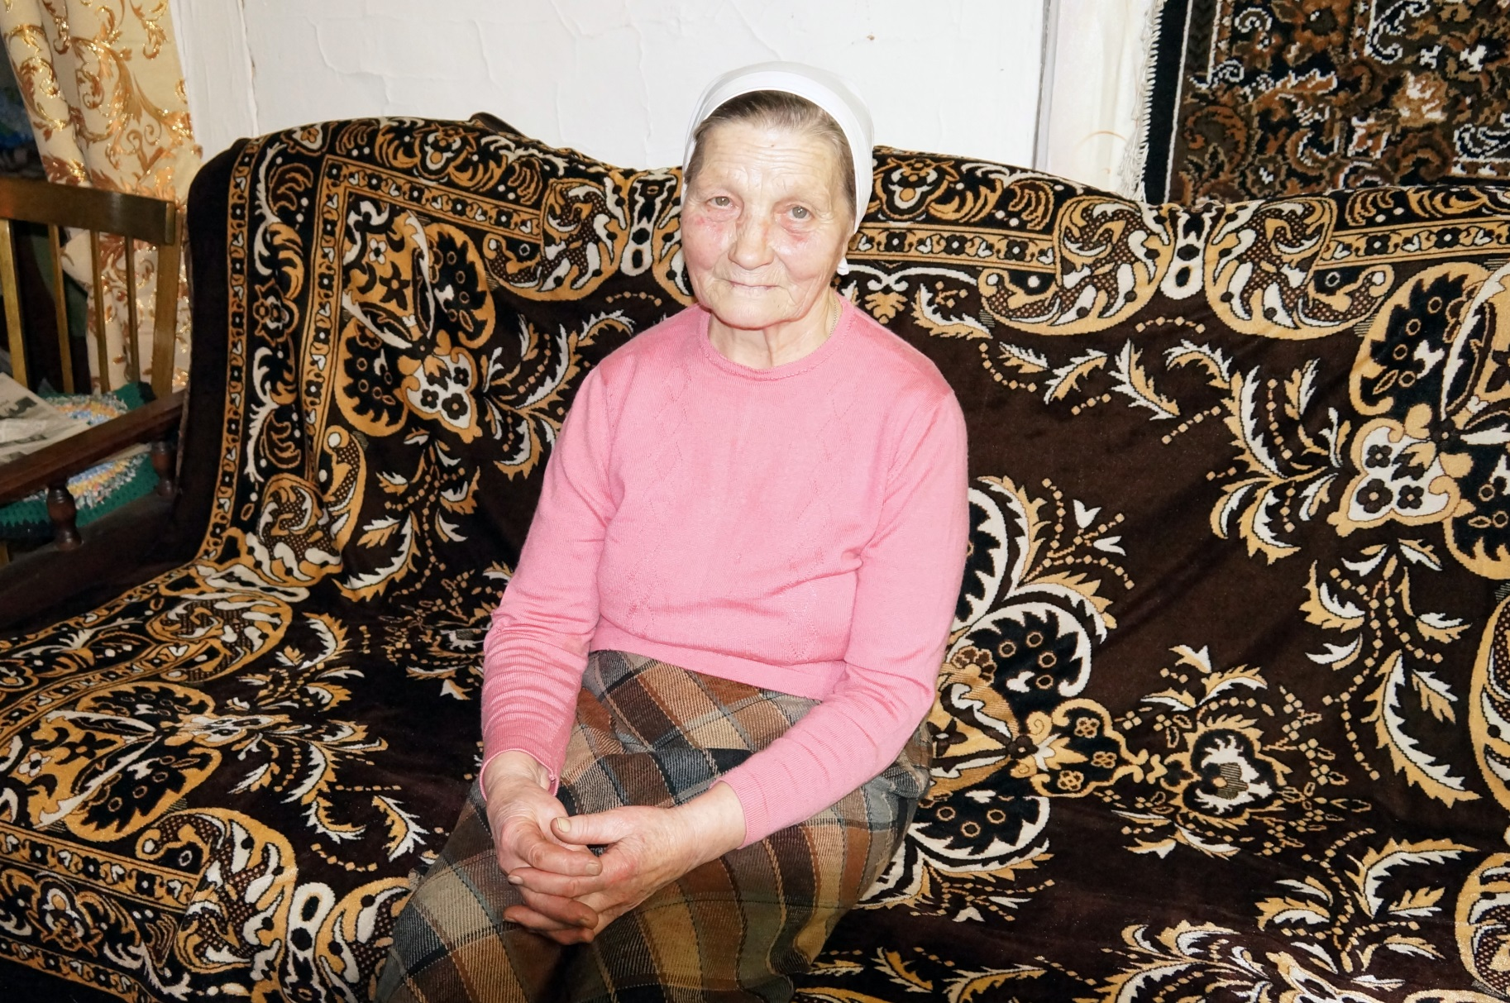
Раиса Николаевна Цикина

Slide 12
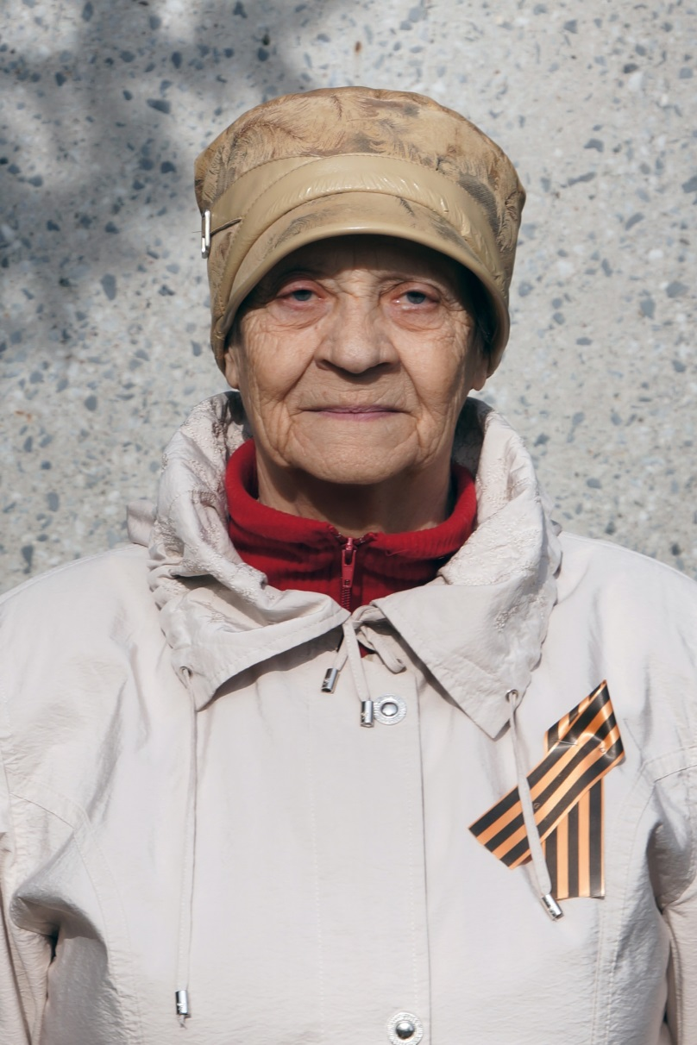
Труфанова Руффа Никитична

Slide 13
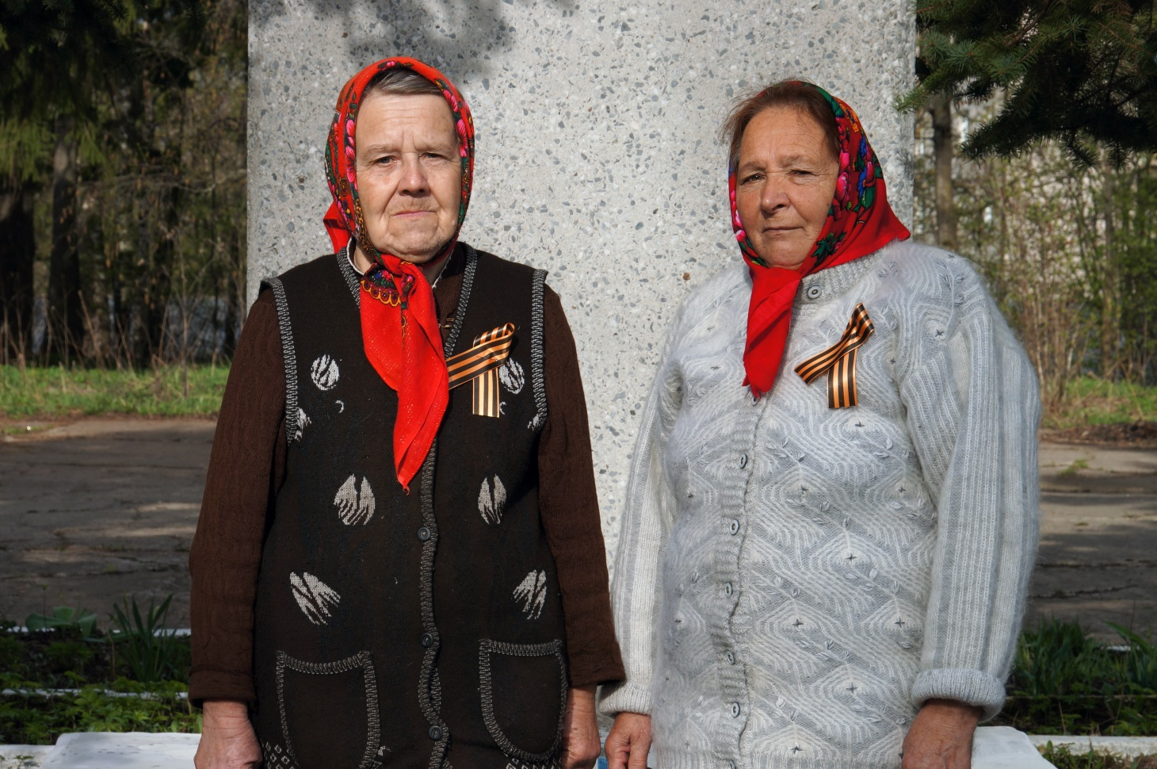
Дети, родившиеся в 1938–1940 гг. буквально перед войной, мало что помнят. Маленькие были. Таких в нашем селе 24 человека.
Дийкова Валентина Евгеньевна, Шаталова Лидия Владимировна

Slide 14
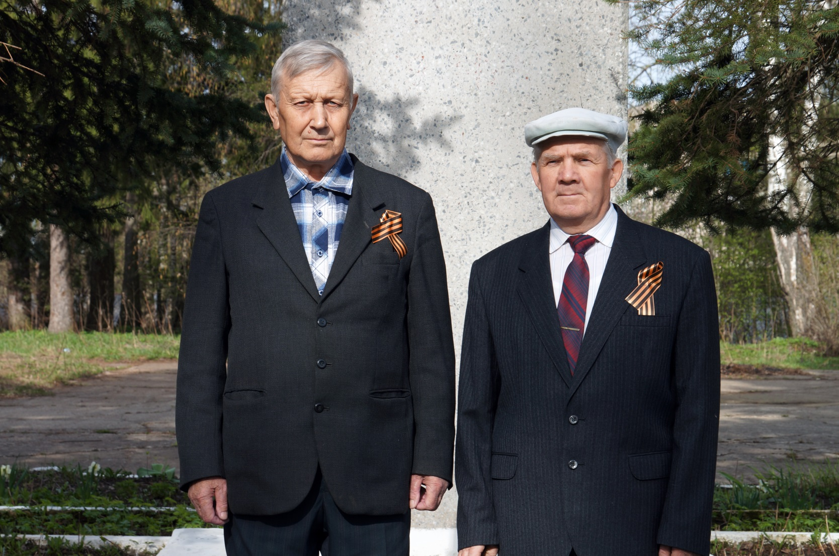
Ковряков Николай Васильевич, Грошев Сергей Константинович

Slide 15
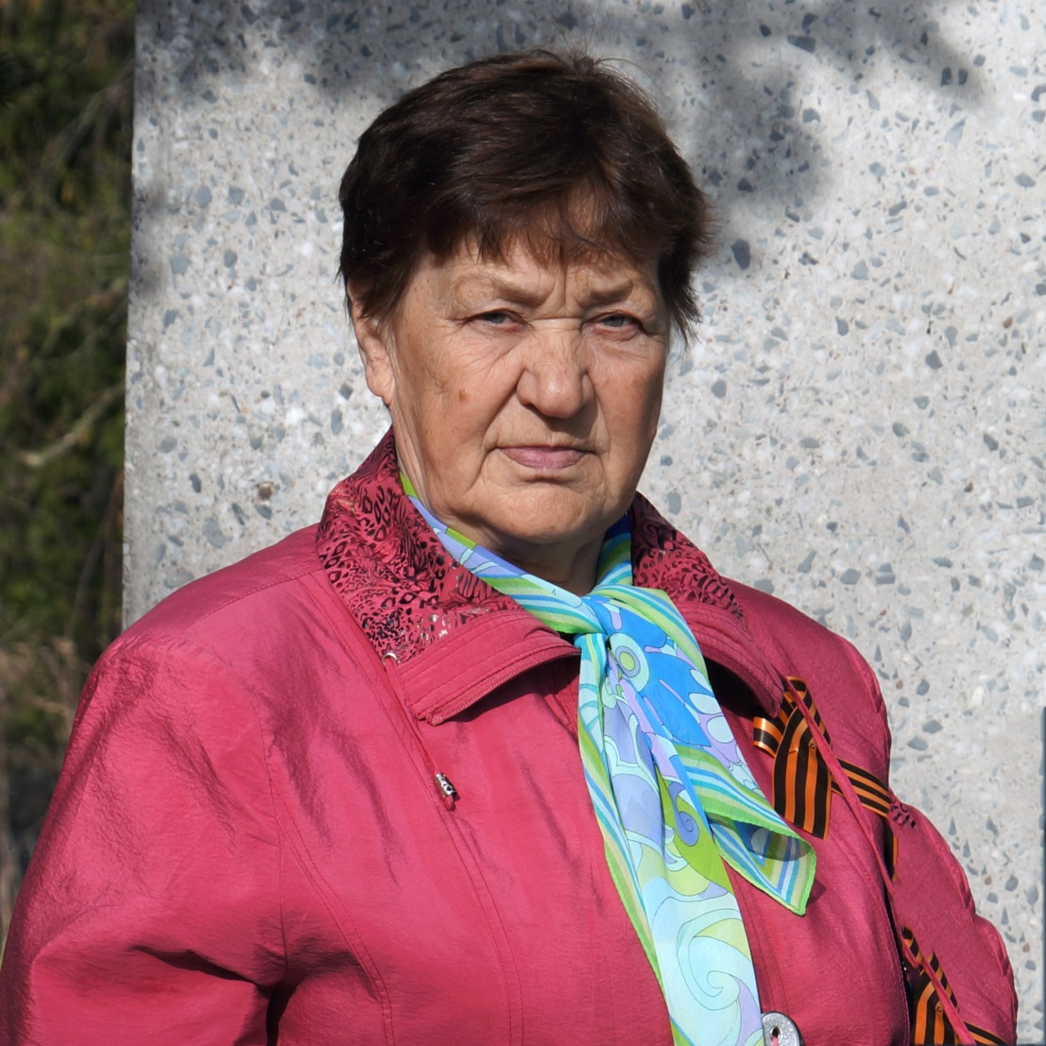
Федосова Нина Васильевна

Slide 16
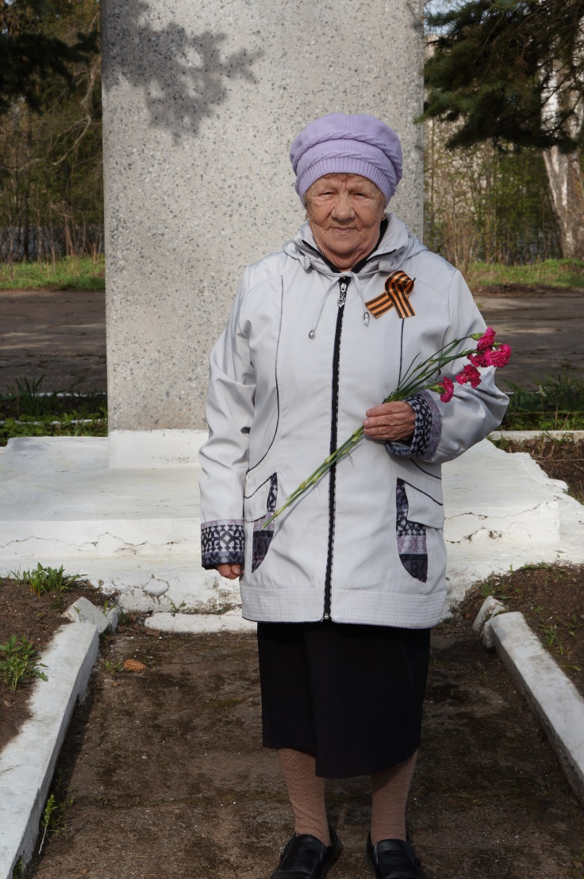
Вараксина Алина Николаевна

Slide 17
Почти со всеми мне удалось поговорить. Но их воспоминания в основном относятся к послевоенному времени. Их можно записать так: «Помню я очень мало. А вот то, что всю войну родителей не видели, это факт. Они у нас с утра до ночи в колхозе работали. Мама уходила, мы спали, возвращалась, мы уже спали. Предоставлены сами себе были. В основном приглядывали за нами старшие ребята. Всю войну питались плохо. Зимой почти из дома не выходили, не в чем было. Летом было лучше с пропитанием. Нароем кореньев, ягоды собирали, да в огородах кое-что было. Да и одежда особая не нужна, все лето на речке пропадали». Вот так помнят войну те, кто были совсем маленькие.

Slide 18
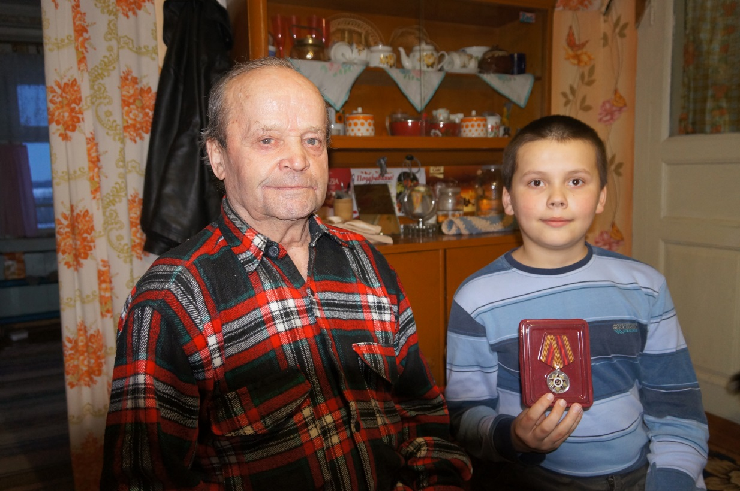
Но есть и другая категория детей войны. Когда началась Великая Отечественная война, им было по 9–12 лет. Их воспоминания более четкие, но более горькие. Это дети, у которых отобрали детство. Вместо того чтобы учиться, они пошли работать.
Собакин Павел Иванович (на рис. слева)

Slide 19
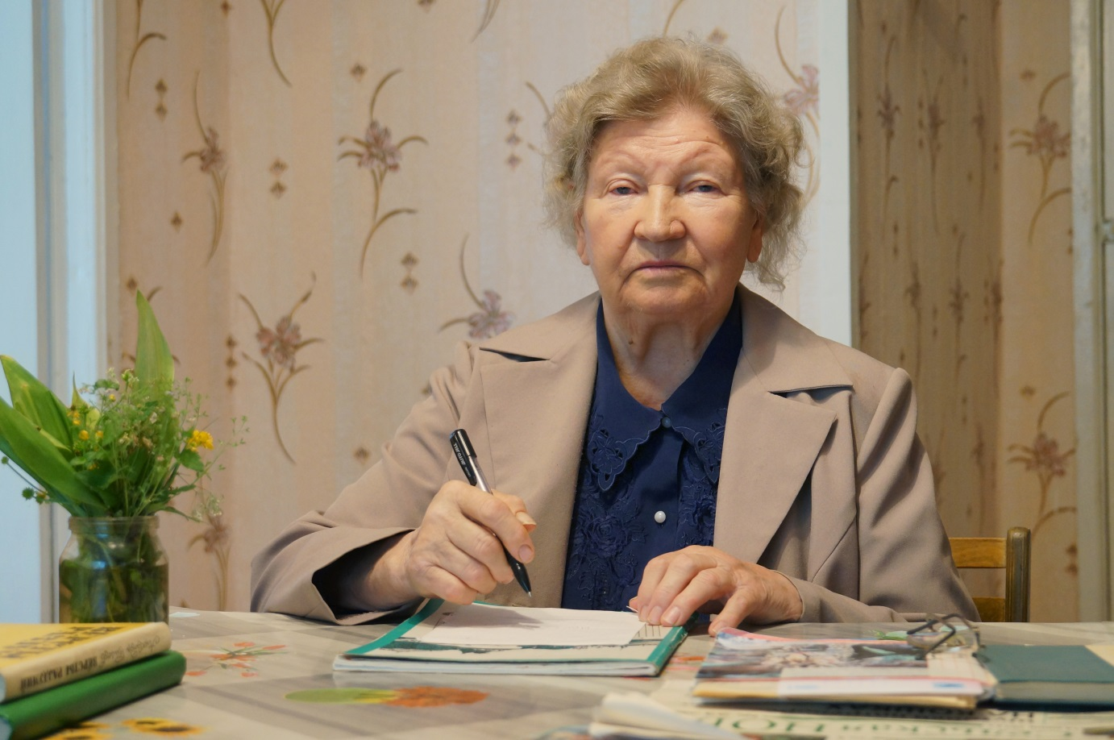
Встретившись с Надеждой Александровной Незговоровой, я решил взять у нее интервью, которое рассказывает о том, как жили, о чем думали, к чему стремились мои сверстники периода Великой Отечественной войны.
Незговорова Надежда Александровна

Slide 20

Надежда Александровна – удивительный человек. Она более 50 лет отдала воспитанию механизаторов на селе, заслуженный преподаватель профессионально-технического образования, почетный гражданин Череповецкого района. К 65-летию Великой Победы Надежда Александровна написала книгу «Я шел к тебе четыре года…», в которой собран интересный материал о событиях, людях, подвигах военного времени.

Slide 21
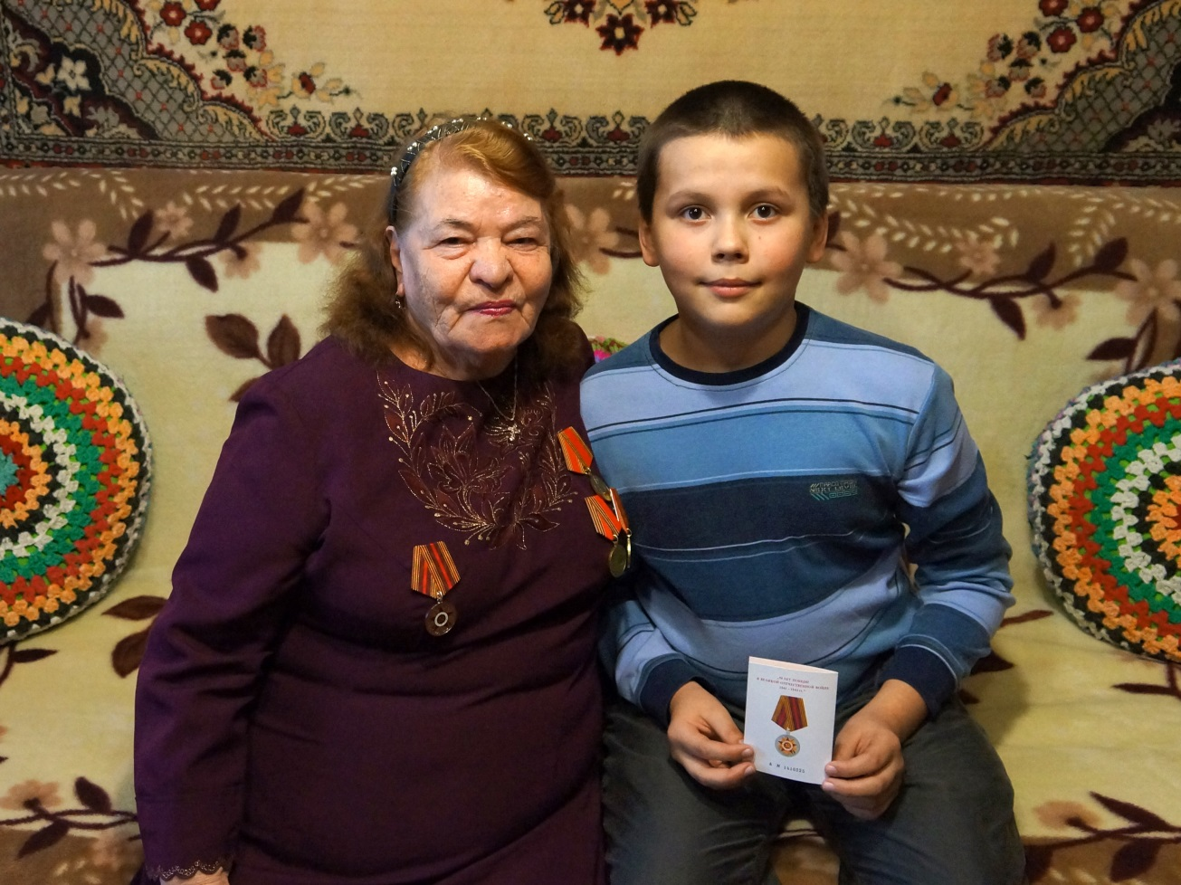
Столбцову Валентину Николаевну война застала в поселке Чебсара,
ей было 9 лет.
Столбцова Валентина Николаевна

Slide 22
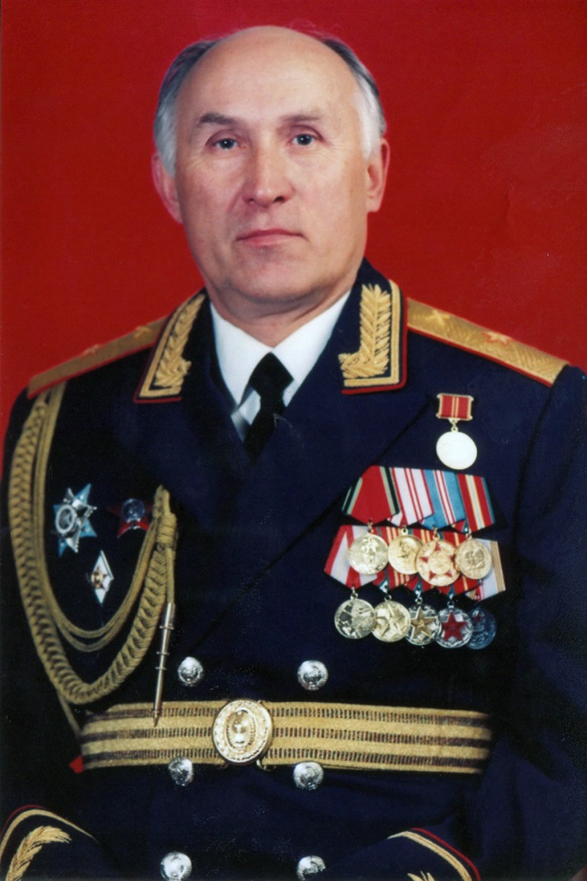
Суровцев Александр Петрович –
генерал-майор артиллерии

Slide 23
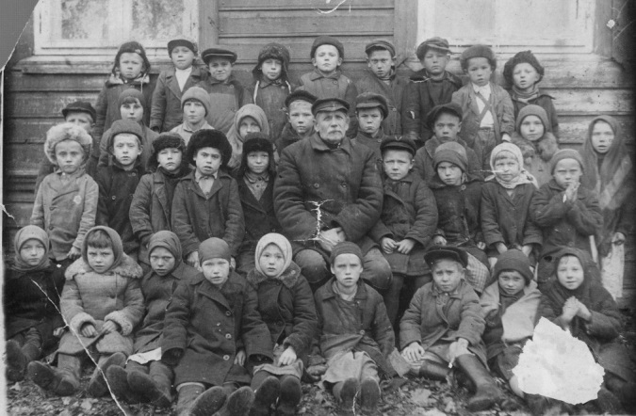
Начальная школа (второй ряд снизу, третий слева)

Slide 24
Можно много говорить о детях войны, об их детстве, которого не было. Я могу привести ещё не один пример мужества наших маленьких сверстников, их трудной жизни. Но я думаю, что и этого будет достаточно, чтобы показать, что не только через 70 лет, но и через 100 лет память о Великой Отечественной войне будет жить. Наши потомки тоже будут помнить и подвиг солдат, и трудовой героизм тех, кто оставался в тылу. А также о тех маленьких детях, кто нес на своих плечах непосильную ношу военных лет.
Ветераны, труженики тыла, дети войны являются желанными и дорогими гостями в школе, они охотно рассказывают нам о том, каково было на фронтах той беспощадной войны и как тяжело было трудиться в тылу, участвуют в школьных мероприятиях, митинге, посвященному Дню Победы.

Slide 25
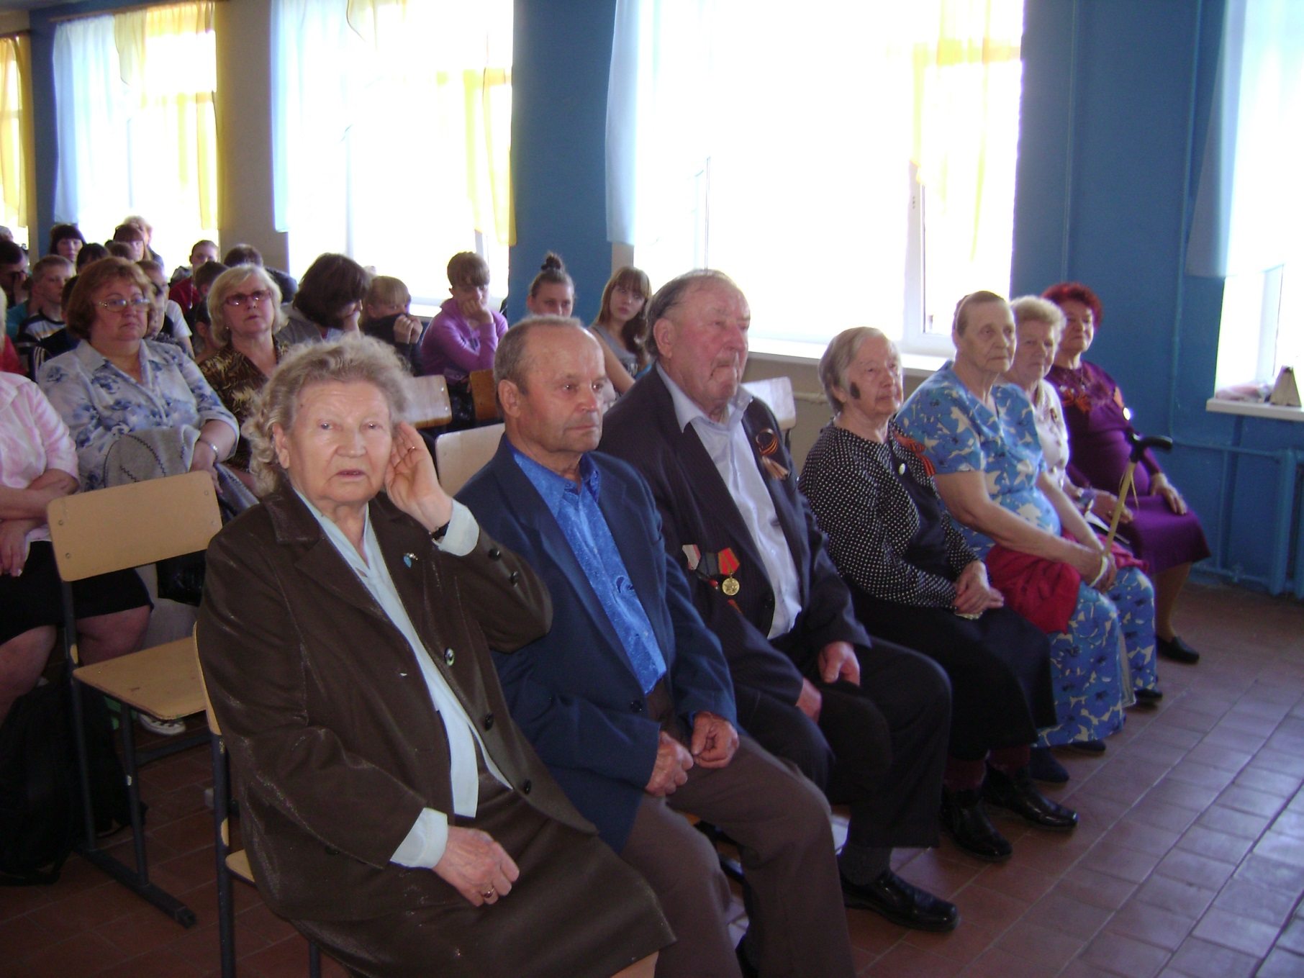

Slide 26
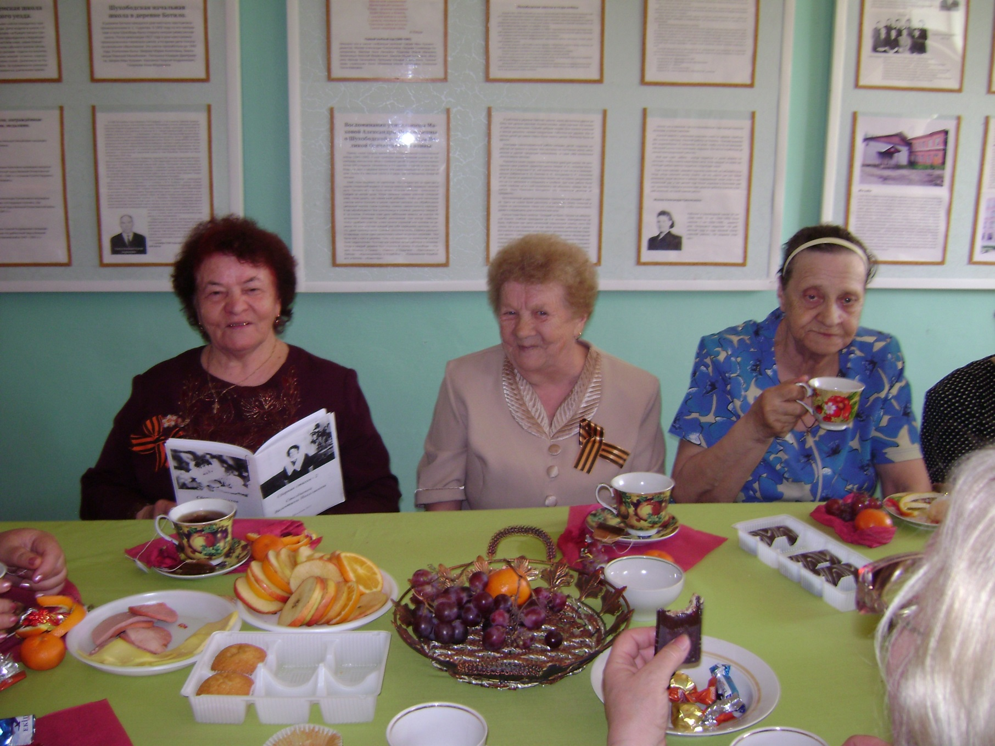

Slide 27
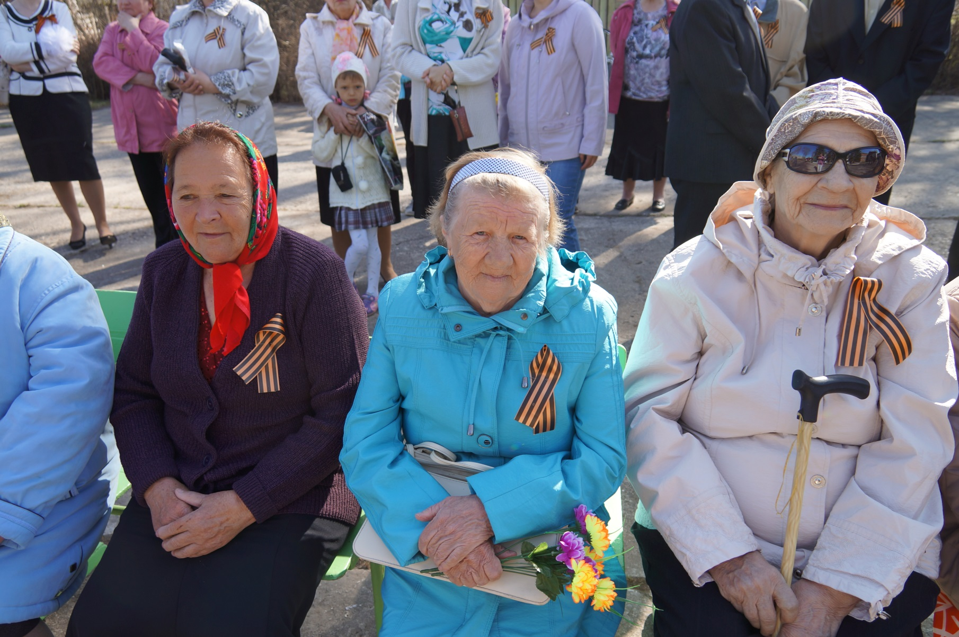

Slide 28
Девиз: «Гордимся и помним…» – это не только дань прошлому, но и устремленность в сегодняшнее героическое настоящее. В способности помнить, любить, дорожить, ценить заключена огромная нравственная сила, которая помогает человеку глубже понять себя, оценить своё достоинство, разобраться в окружающей жизни.
Результатом моей поисковой работы является:
оформление материала о детях войны в альбом;
составление презентации «Дети войны»;
оформление экспозиции в музее школы «Дети войны».

Slide 29
«Пускай сегодня знают люди
Про тех, кто вырос в дни войны,
Мы никогда не позабудем,
Что были дважды рождены…»

